Slide 1
Тема: "Празднества". К. Дебюсси.

Slide 2
Цель урока: познакомиться с творчеством К. Дебюсси
Задачи:
Узнать что такое импрессионизм
Познакомится с историей создания муз. произведением "Празднества"
Послушать муз. произведение "Празднества"
Исполнить песню "Баллада о солдате"

Slide 3
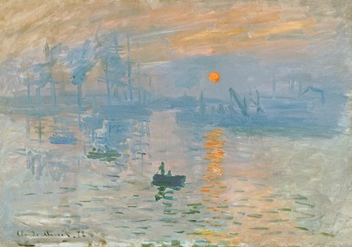

Slide 4
Импрессионизм (франц. impressionnisme, от impression — впечатление) — художественное течение, возникшее в 70-х гг. XIX века во французской живописи, а затем проявившееся в музыке, литературе, театре. Выдающиеся живописцы-импрессионисты (К. Моне, К. Писарро, А. Сислей, Э. Дега, О. Ренуар и др.) обогатили технику изображения живой природы во всей её чувственной прелести.

Slide 5
Сущность их искусства — в тончайшей фиксации мимолётных впечатлений, в особой манере воспроизведения световой среды с помощью сложной мозаики чистых красок, беглых декоративных штрихов. Музыкальный импрессионизм возник в конце 80 — начале 90-х гг. Своё классическое выражение он нашёл в творчестве К. Дебюсси.

Slide 6
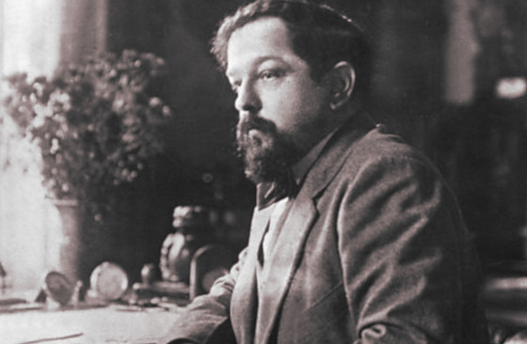
К. Дебюсси

Slide 7
Цикл " Ноктюрны"
Празнества
Облака
Сирены

Slide 8
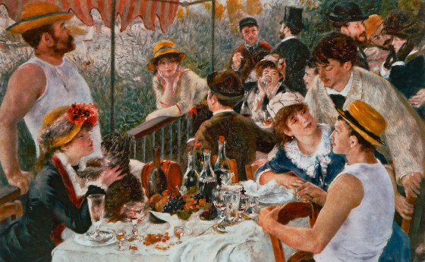

Slide 9
Обобщающее название «Ноктюрны» этим трём пьесам композитор дал, восхищаясь творчеством любимого американского художника Джеймса Уистлера , в том числе его изумительными пейзажами с одноимёнными названиями. К каждой пьесе Дебюсси написал предисловие, в котором охарактеризовал, что именно он хотел в ней отобразить.

Slide 10
Что такое импрессионизм?
Сколько частей в цикле "Ноктюрны"?
Кто написал сюиты Ноктюрны?

